Slide 1
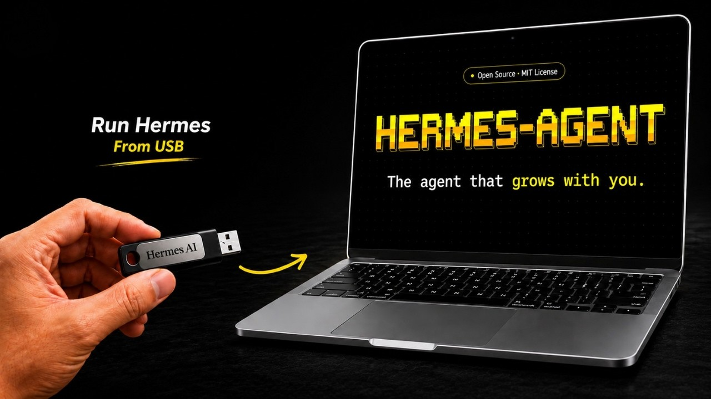
DREAMLABS COLLECTOR
I Turned a USB Drive Into a Portable AI Agent | Hermes AI
Tech Jarves 채널의 'Hermes AI' 영상은 USB 드라이브를 활용하여 휴대용 AI 에이전트를 구축하는 방법을 소개합니다. 이 솔루션은 Windows, Linux, macOS 등 다양한 운영체제에서 작동하며, 세션 간 메모리, 채팅 기록, API 키를 유지하는 크로스 플랫폼 환경을 제공합니다. 사용자는 이 휴대용 AI를 통해 코드 작성, Python 스크립트 실행, 웹 검색 등의 작업을 수행할 수 있습니다. 특히 재설치나 재구성 없이 플러그 앤 플레이 방식으로 AI 환경을 이용할 수 있다는 점이 핵심입니다. (메타데이터 기반 추론)
CHANNEL
VIDEO ID
Tech Jarves
gL220WHXWeo
source: https://www.youtube.com/watch?v=gL220WHXWeo | video_id: gL220WHXWeo | generated: 2026-06-05T06:17:06Z

Slide 2
Executive Summary
영상 시청 전 빠른 정보 습득을 위한 요약
SUMMARY
Tech Jarves 채널의 'Hermes AI' 영상은 USB 드라이브를 활용하여 휴대용 AI 에이전트를 구축하는 방법을 소개합니다. 이 솔루션은 Windows, Linux, macOS 등 다양한 운영체제에서 작동하며, 세션 간 메모리, 채팅 기록, API 키를 유지하는 크로스 플랫폼 환경을 제공합니다. 사용자는 이 휴대용 AI를 통해 코드 작성, Python 스크립트 실행, 웹 검색 등의 작업을 수행할 수 있습니다. 특히 재설치나 재구성 없이 플러그 앤 플레이 방식으로 AI 환경을 이용할 수 있다는 점이 핵심입니다. (메타데이터 기반 추론)
source: https://www.youtube.com/watch?v=gL220WHXWeo | video_id: gL220WHXWeo | generated: 2026-06-05T06:17:06Z

Slide 3
Video Structure
영상 구성과 논리 흐름
01
00:00 – Hermes AI 휴대용 설정 소개
02
00:33 – 크로스 플랫폼 AI 에이전트 데모
03
01:24 – Windows에 Hermes AI 설치
04
02:42 – AI 공급자 및 Telegram 설정
05
05:52 – Linux에서 Hermes AI 실행
06
07:08 – macOS에서 Hermes AI 테스트
source: https://www.youtube.com/watch?v=gL220WHXWeo | video_id: gL220WHXWeo | generated: 2026-06-05T06:17:06Z

Slide 4
Key Ideas
정보게시물로 전환할 핵심 아이디어
01
USB 드라이브 기반 휴대용 AI 에이전트
02
크로스 플랫폼 호환성 (Windows, Linux, macOS)
03
세션 간 메모리 및 설정 유지 (Persistent AI)
04
코드 작성 및 스크립트 실행 능력
05
웹 검색 및 파일 접근 기능
06
DeepSeek API 및 Telegram 봇 연동
source: https://www.youtube.com/watch?v=gL220WHXWeo | video_id: gL220WHXWeo | generated: 2026-06-05T06:17:06Z

Slide 5
DreamLabs Application
DreamLabs 내부 적용 관점
01
개발자 및 연구원들을 위한 표준화된 휴대용 AI 개발 환경 구축.
02
다양한 운영체제 환경에서 AI 모델 및 스크립트의 일관된 테스트 및 디버깅.
03
보안이 중요한 프로젝트에서 격리된 AI 작업 공간을 USB로 제공하여 데이터 유출 위험 감소.
04
외부 협력사 또는 파트너에게 DreamLabs의 AI 에이전트 환경을 손쉽게 배포 및 공유.
05
현장 작업 또는 출장 시에도 개인화된 AI 어시스턴트를 활용하여 생산성 유지. (메타데이터 기반 추론)
source: https://www.youtube.com/watch?v=gL220WHXWeo | video_id: gL220WHXWeo | generated: 2026-06-05T06:17:06Z

Slide 6
Verification Required
모델 추론/metadata 한계/원본 확인 필요
01
실제 Hermes AI 설치 과정의 상세 난이도 및 소요 시간 확인.
02
각 운영체제(Windows, Linux, macOS)별 성능 차이 및 특정 기능의 호환성 문제 여부.
03
DeepSeek API 및 Telegram 봇 연동 시 필요한 구체적인 설정 단계 및 잠재적 문제점.
04
AI 에이전트의 코드 작성, 스크립트 실행, 웹 검색 등 실제 작업 수행 능력의 정확성과 효율성.
05
AI 에이전트에게 전체 시스템 접근 권한을 부여했을 때 발생할 수 있는 보안 위험에 대한 구체적인 설명 및 완화 방안.
06
오픈소스 프로젝트(GitHub)의 활성도 및 커뮤니티 지원 수준. (메타데이터 기반 추론)
source: https://www.youtube.com/watch?v=gL220WHXWeo | video_id: gL220WHXWeo | generated: 2026-06-05T06:17:06Z

Slide 7
Source & Download Metadata
게시물과 문서 산출물 추적 정보
METADATA
Title: I Turned a USB Drive Into a Portable AI Agent | Hermes AI
Channel: Tech Jarves
Video ID: gL220WHXWeo
Source URL: https://www.youtube.com/watch?v=gL220WHXWeo
Playlist ID: PLHwM6idVO2zyqi2IZeDAiP5QBqRXd2Zyh
Generated at: 2026-06-05T06:17:06Z
Source basis: metadata_and_model_inference
source: https://www.youtube.com/watch?v=gL220WHXWeo | video_id: gL220WHXWeo | generated: 2026-06-05T06:17:06Z

